Slide 1


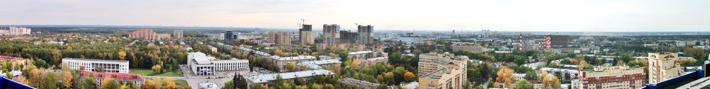
Муниципальное бюджетное общеобразовательное учреждение городского округа Королев Московской области
“Гимназия № 11 с изучением иностранных языков”
Комитет образования Администрации городского округа КОРОЛЁВ
Заявка на участие в пилотном образовательном проекте
«Подмосковный Preschool: стандарт детского сада»
Московская область, г.о. Королёв, ул. Комсомольская 12 (главный корпус)
Московская область, г.о. Королёв, ул. Садовая 4а
(дошкольное отделение)

Slide 2

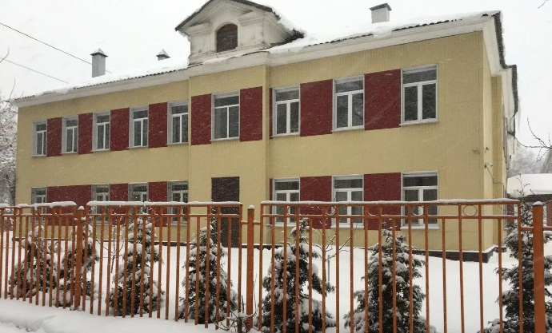
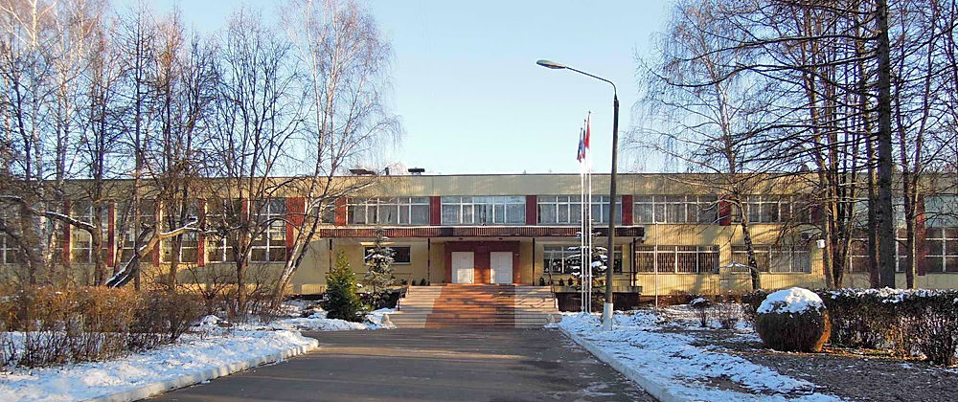
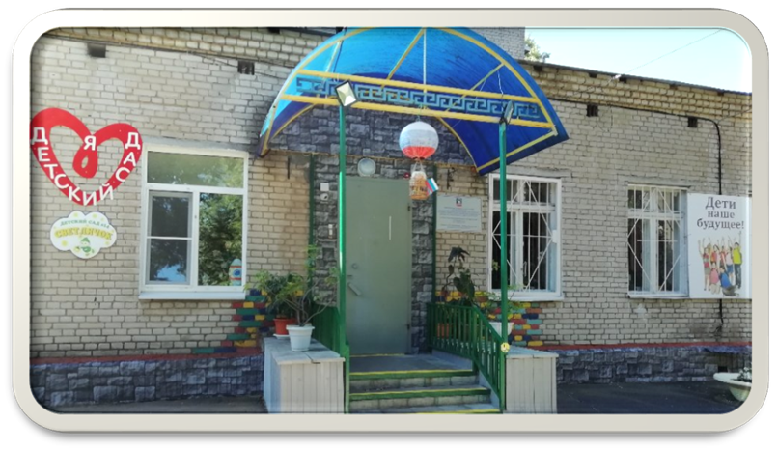

Фото здания
Год постройки: 1959 г.
Отделение начального образования:
Ул. Школьная 8
Год постройки: 1967 г.
Отделение общего и среднего образования
Ул. Комсомольская 12
Год постройки: 1962 г.
Дошкольное отделение:
Ул. Садовая 4а

Slide 3
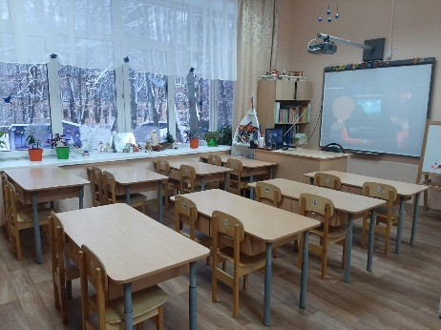
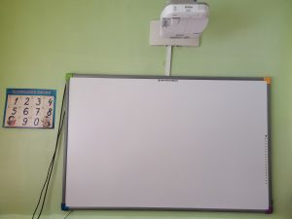
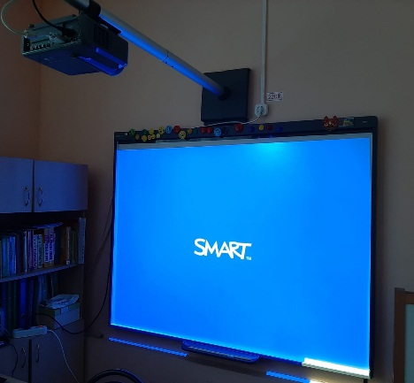
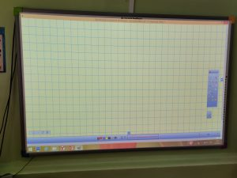
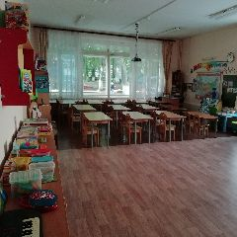
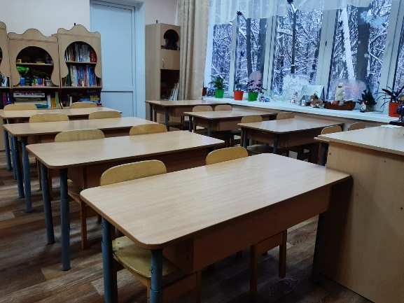
Количество дошкольных групп детей 5-7-летнего возраста
6 дошкольных групп (133 ребенка):
2 старшие группы
1 старшая, логопедическая
2 подготовительные к школе группы
1 подготовительная, логопедическая

Slide 4
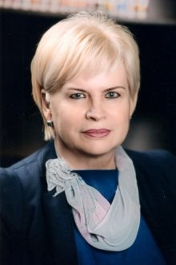
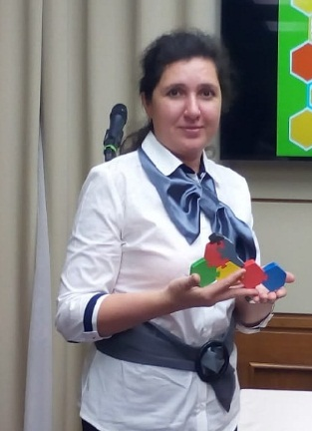
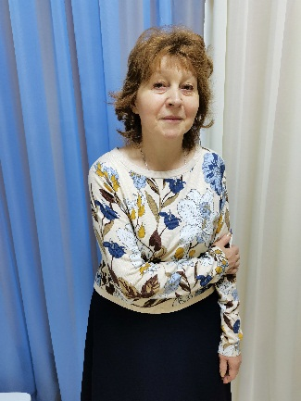

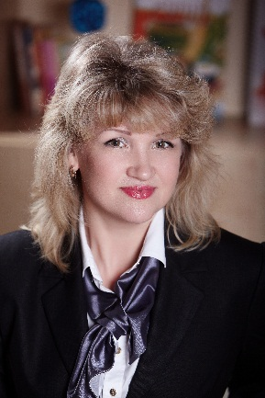
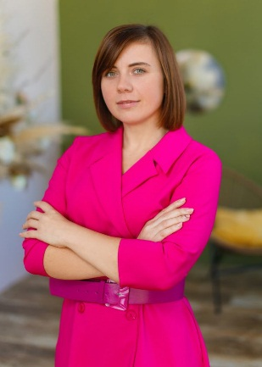
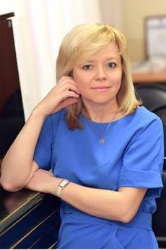
Укомплектованность педагогическими кадрами, включая психолога, логопеда
Тимчишина Людмила Николаевна
директор,
кандидат педагогических наук
Целиковская Нина Алексеевна учитель-логопед высшей категории
Траханиотовская Ирина Николаевна
заместитель директора по УВР (дошкольное образование)
Шишкина Ирина Александровна педагог-психолог первой категории
Затрова Светлана Константиновна
заместитель директора по УВР (начальное образование)
Черных Татьяна Сергеевна
старший воспитатель
Мещерякова Оксана Валерьевна учитель-логопед первой категории

Slide 5
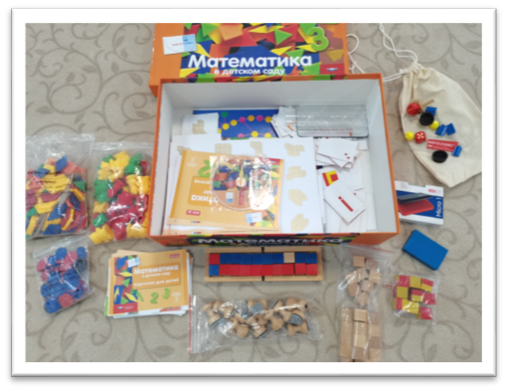
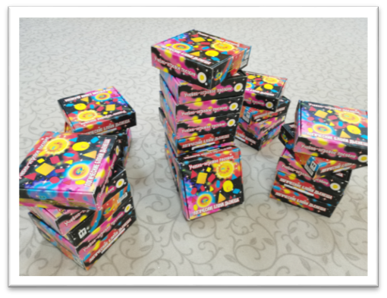
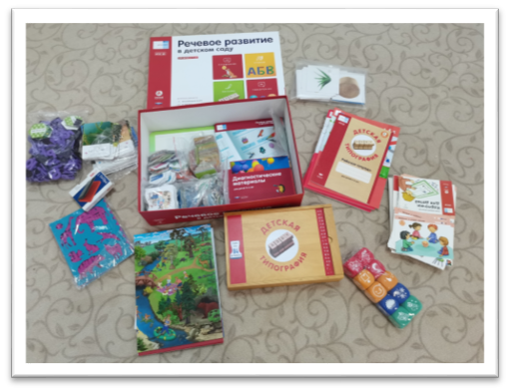
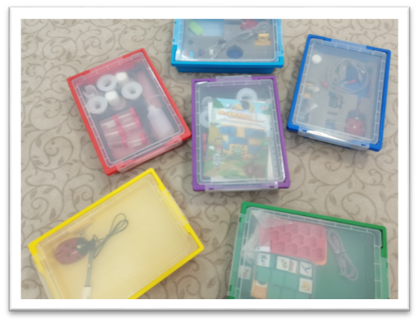
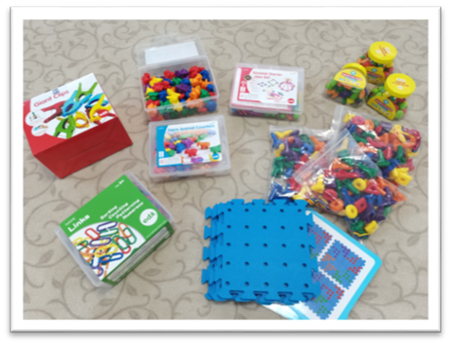
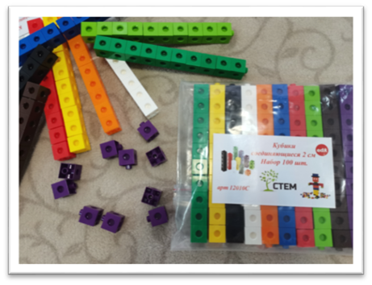
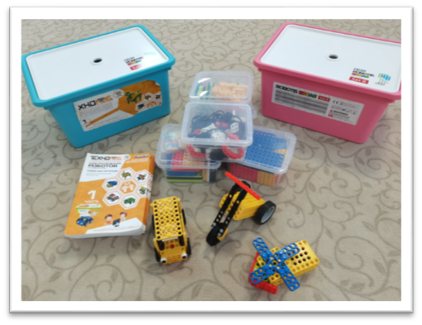
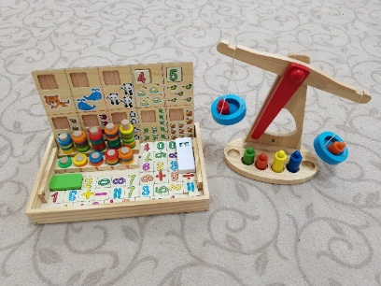
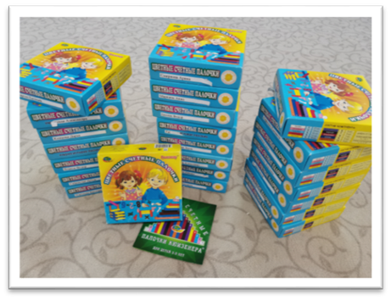
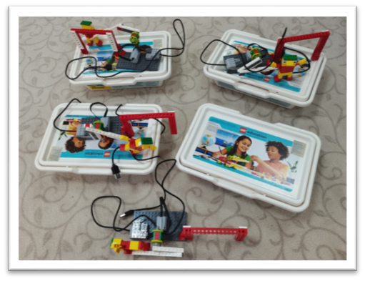
Материально-техническое обеспечение ОО
1. МАТЕ:ПЛЮС.
Математика в детском саду
2. Учебно-игровое пособие «Логические блоки Дьенеша»
3. Lego education
4. Linking Cubes
5. «Палочки Кюизинера»
6. STEAM – образование
7. РЕЧЬ:ПЛЮС.
Речевое развитие в детском саду

Slide 6
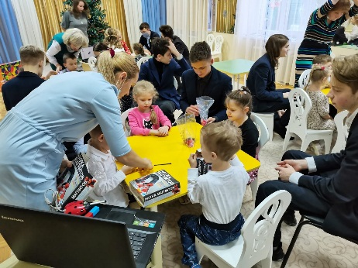
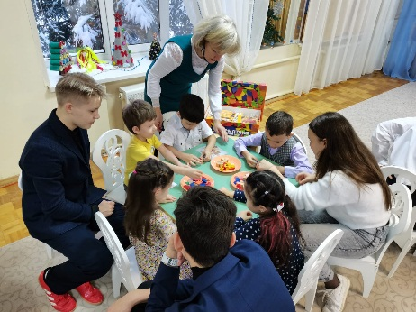
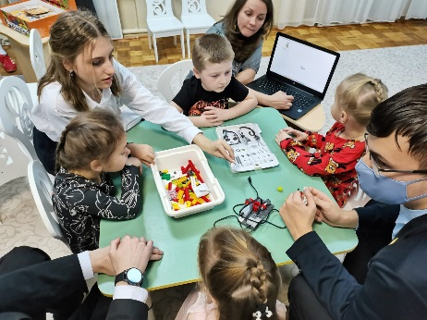
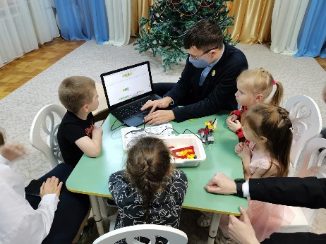
Взаимодействие в образовательном комплексе
МБОУ «Гимназия №11»
Отделение начального образования
(12 педагогов)
Отделение дошкольного образования
(26 педагогов)
Отделение дошкольного образования
(8 педагогов)
Отделение общего и среднего образования
(35 педагогов)

